Slide 1
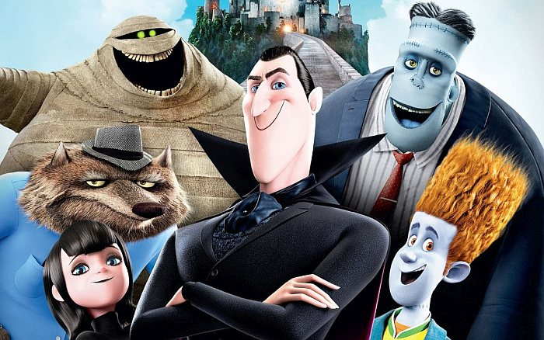
Умножение натуральных чисел и его свойства
Выполнила: учитель математики МАОУ СОШ № 17 города Тюмени
Чернышева Юлия Андреевна

Slide 2
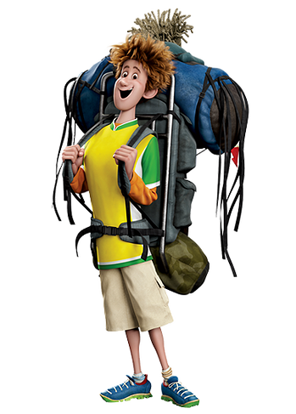
308 54 0 960 9114
Буква О: 64$∙$5$∙3=$
Буква М: 0 $∙17=$
Буква З: 28 $∙11=$
Буква К: 31 $∙42∙7=$
Буква А: 54 $∙1=$

Slide 3
308 54 0 960 9114
З
А
М
О
К
Буква О: 64$∙$5$∙3=960$
Буква М: 0 $∙17=$0
Буква З: 28 $∙11=$ 308
Буква К: 31 $∙42∙7=9114$
Буква А: 54 $∙1=54$

Slide 4
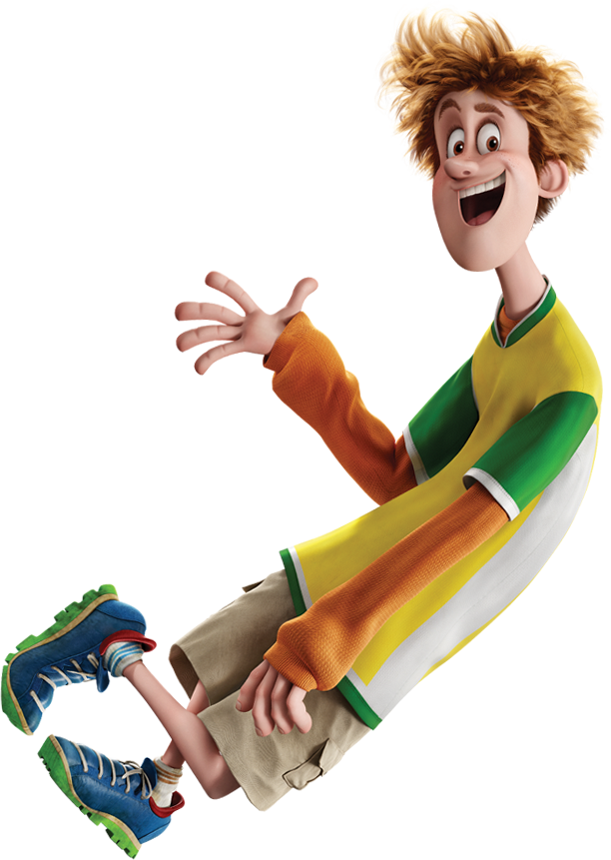
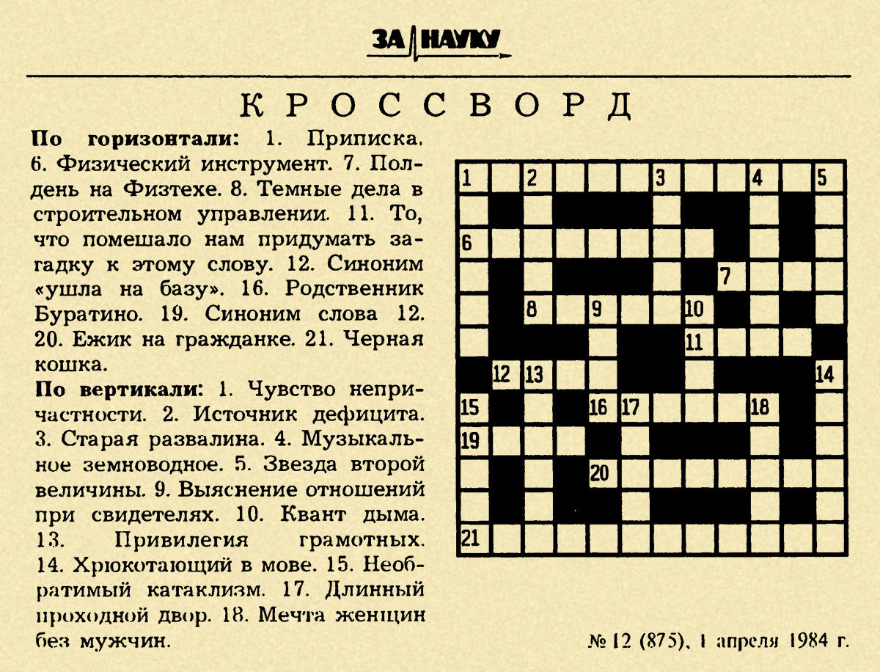
1. Сколькими способами можно разложить число 18 на два множителя?
а) 2 способа; б) 3 способа; в) 4 способа.
2. У Маши было 7 коробок цветных карандашей по 16 карандашей в каждой. А у Светы было 5 коробок фломастеров по 11 фломастеров в каждой. Выражение $7∙16−5∙11$ означает:
а) Количество всех карандашей Маши и всех фломастеров Светы вместе.
б) На сколько количество всех карандашей Маши больше количества фломастеров Светы.
в) На сколько количество всех карандашей Маши меньше количества фломастеров Светы.
3. Дом Вари находится между домами Ани и Светы. От дома Вари до дома Ани идти 80 м, а от дома Ани до дома Светы идти 120 м. Какое расстояние от дома Вари до дома Светы?
а) 40 м; б) 200 м; в) 30м

Slide 5
27$∙$5$∙$20=
250$∙$81$∙$4 =
50$∙$31$∙$4=
884$∙$50$∙$20=

Slide 6
27 $∙$5 $∙$20=27 $∙$(5 $∙$20) = 27 $∙$100=2700 – сочетательное свойство умножения
250 $∙$81 $∙$4 = (250 $∙$4) $∙$ 81=1000 $∙$81= 81000 – сочетательное свойство умножения
50 $∙$31 $∙$4=50 $∙$4 $∙$31=200 $∙$31= 6200 – переместительное свойство умножения
884 $∙$50 $∙$20=884 $∙$(50 $∙$20) = 884 $∙$1000=884 000 – сочетательное свойство умножения
16 $∙$625 $∙$2=(16 $∙$625) $∙$2 = 10000 $∙$2=20000 – сочетательное свойство умножения

Slide 7
а)
2 $∙$(50 $∙$345) =
(12 $∙$8) $∙$125=
20 $∙$(5 $∙$90)=
(200 $∙$324) $∙$5=
б)
876 $∙$5 $∙$2=
5 $∙$6 $∙$222=
50 $∙$65 $∙$2=
1250 $∙$403 $∙$8=

Slide 8
а)
2 $∙$(50 $∙$345) = (2 $∙$50) $∙$ 345=100 $∙$345=34500
(12 $∙$8) $∙$125=12 $∙$(8 $∙$125) =12 $∙$1000=12000
20 $∙$(5 $∙$90)=(20 $∙$5) $∙$90=100 $∙$90= 9000
(200 $∙$324) $∙$5=324 $∙$(200 $∙$5)=324 $∙$1000=324 000
б)
876 $∙$5 $∙$2=876 $∙$10=8760
5 $∙$6 $∙$222=30 $∙$223=6690
50 $∙$65 $∙$2=50 $∙$2 $∙$65=100 $∙$65=6500
1250 $∙$403 $∙$8=1250 $∙$8 $∙$403=10 000 $∙$403=4030000

Slide 9
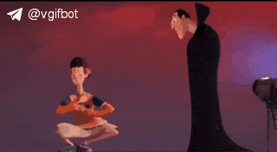
Физминутка
Чтобы нам не замедляться,
Нужно быстренько размяться.
Ручки подниму я вверх,
Посмотрю на интерьер.
Что стоит вон в том шкафу,
Я сейчас же назову.
Ножки тоже разомну,
Быстро-быстро их встряхну.
Вправо-влево наклонюсь
И к работе возвращусь.

Slide 10
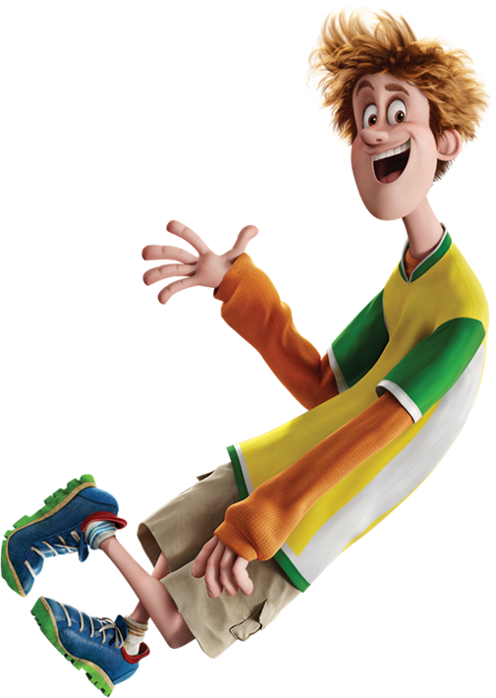
Задача:
На прилавке лежит 6 коробок с печеньками. В каждой коробке 125 упаковок. В каждой упаковке по 10 печенек. Сколько всего печенья в магазине? Хватит для печенья для всех членов семьи Мейвис?
6
125
10
Количество печенья
Сколько коробок с печеньками в магазине?
Сколько упаковок в каждой коробке?
Сколько печенек в каждой упаковке?
Что нужно найти?

Slide 11
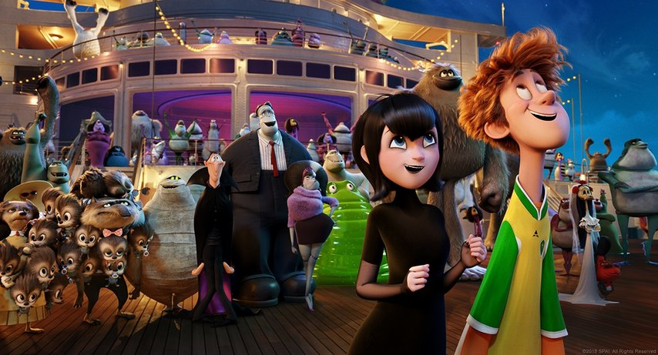
1 способ:
1)125$∙$6=750(уп.) – в 6 коробках.
2)750$∙$10=7500(п.) – всего.
2 способ:
1)125$∙10=1250$(п.) – в 125 упаковках.
2)1250$∙$6=7500 (п.) – всего.
Ответ: 7500 штук печенья всего.

Slide 12
Самостоятельная работа
1)5$∙9∙2=$
2)3$∙6∙4∙5=$
3)25$∙7∙4∙1=$
4)8$∙9∙5∙$11=
5)33$∙5∙3∙2$=

Slide 13
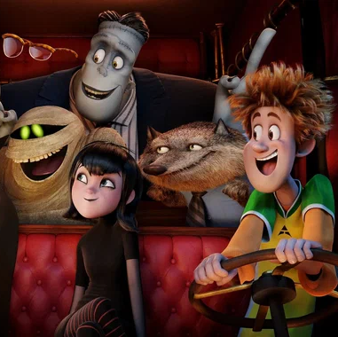
самопроверка
1)5∙9∙2=5∙2∙9=10∙9=90
2)3∙6∙4∙5= (6∙5)∙(3∙4)=30∙12=360
3)25∙7∙4∙1=25∙4∙7∙1=100∙7=700
4)8∙9∙5∙11=(8∙5)∙(9∙11)=40∙99=3960
5)33∙5∙3∙2= 5∙2∙33∙3 = 10∙99=990

Slide 14
Домашнее задание:
Стр.55 № 187
Стр.56 № 189авд
Стр.59 № 201а

